Slide 1

万物之中 希望至美

Slide 2
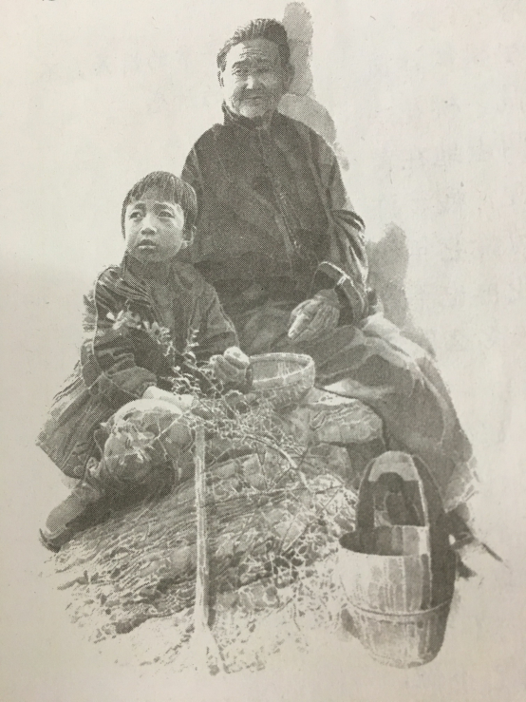
一棵小桃树 贾平凹
wā

Slide 3
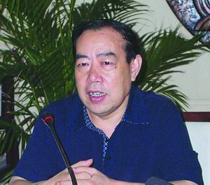
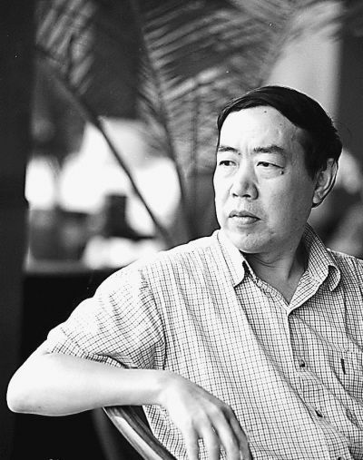
作者简介
贾平凹（凹读wā，“娃”的谐音），原名贾平娃。1952生于陕西省商洛市，当代作家。
主要作品：《满月儿》《鬼城》《二月杏》《浮躁》《废都》《秦腔》《古炉》

Slide 4
读读写写
褪tuì
忏悔(chàn huǐ)：①认识了错误或罪过而感觉痛心。②向神佛表示悔过，请求宽恕。
哆嗦(duō suo)：因受外界刺激而身体不由自主地颤动。
矜持(jīn chí)：①庄重；严肃。②拘谨；拘束。
执着(zhí zhuó)：原指坚持不放，不能超脱。后指固执或拘泥，也指坚持不懈。
服侍(fú shi)：伺候；照料。
猥琐(wěi suǒ)：(容貌、举动)庸俗不大方。

Slide 5
读读写写
渺小(miǎo xiǎo)：微小。
魂魄(hún pò)：附在人体内可以脱离人体存在的精神。
幼稚(yòu zhì)：①年纪小。②形容头脑简单或缺乏经验。
颤抖(chàn dǒu)：哆嗦，发抖。
赤裸(chì luǒ)：裸露。
血气方刚(xuè qì fānɡ ɡānɡ)：(年轻人)精力正旺盛，冲劲儿大。
轰轰烈烈(hōnɡ hōnɡ liè liè)：形容气魄雄伟，声势浩大。
祸不单行(huò bù dān xínɡ)：表示不幸的事接连发生。

Slide 6
自读目标
一 速读——理清思路
二 细读——分析写法
三 辩读——比较异同

Slide 7

一 速读——理清思路

Slide 8
一 速读课文 理清思路
一（ 1 ）
交代写作缘由，点明题目
开花的小桃树经受风雨
二（ 2 ）眼前情景：
小桃树
艰难曲折的生长过程
三（ 3-8）回忆往事
（插叙）
我
人生路上的挫折
小桃树
风雨中挣扎，还留有一个花苞
四（9-14）重回现实
我
感到安慰，看到希望

Slide 9
二 细读——分析写法

Slide 10
细读课文 ——小桃树成长经历
萌芽
二尺来高
有院墙高
如今
遇风雨
（长得很委屈）
→
艰难曲折的
生长过程
（样子猥琐）
→
（弯弯的身子努力撑着。曾被猪拱折，险些被砍）
→
（虽弱小，但一夜之间花全开了）
→
（但仍保留一个花苞）

Slide 11
细读课文 ——“我”成长经历
也就在这年里，我到城里上学去了。走出了山，来到城里，我才知道我的渺小：山外的天地这般儿大，城里的好景这般儿多。我从此也有了血气方刚的魂魄，学习呀，奋斗呀，一毕业就走了上了社会，要轰轰烈烈地干一番我的事业了。
但是，我慢慢发现我的幼稚，我的天真了，人世原来有人世的大书，我却连第一行文字还读不懂呢。我渐渐地大了，脾性儿也一天一天地坏了，常常一个人坐着发呆，心境似乎是垂垂暮老了。
“我”要干一番事业的愿望，但却“发现我的幼稚，我的天真了”，不断经受人生挫折。

Slide 12
作者
贾平凹, 生于陕西的一个偏僻落后的小山村。父亲是乡村教师，母亲是农民。初二，14岁的他遭遇了“文化大革命”，父亲被关进牛棚，内心充满恐慌。
他曾自述：“我出生在一个22口人的大家庭里，自幼便没有得到什么宠爱。长大体质差，在家里干活不行，遭大人唾骂；在校上体育，争不到篮球，所以便孤独了，喜欢躲开人，到一个幽静的地方坐。愈是躲人，愈不被人重视，愈要躲人，恶性循环，如此而已。”
19岁的贾平凹怀着梦想来到了城市，被推荐上大学的贾平凹是一个乡村的幸运儿，怀着渴望与迫不及待的心情将自己抛进城市社会的。然而繁华的城市带给他的是一种巨大的陌生感与恐慌，让他在城市面前产生了更深的自卑感。贾平凹后来描述了刚来到城市的那种陌生与惶惑：“从山沟走到西安，一看见高大的金碧辉煌的钟楼，我几乎要吓昏了。街道这么宽，车子那么密，我不敢过马路……”

Slide 13
写法（一） 双线并行
小桃树的成长经历
（明线）
线索
作者的成长过程
（暗线）

Slide 14
写法（二） 对比
春天花事一盛，远近的人都来赞赏，爷爷便每天一早喊我们从屋里一盆一盆端出来，一晚又一盆一盆端进去；却从来不想到我的小桃树。它却默默地长上来了。（5）
爷爷的花事早不弄了，一垒一垒的花盆堆在墙根，它却长着！（8）
将爷爷精心照料各种各样的花草与小桃树默默生长进行对比，表现了小桃树的地位低，不受人重视，突出小桃树生命力的顽强——纵使在恶劣的环境中也能不屈不挠地生长。

Slide 15
写法（二） 对比
我曾去看过终南山下的夹竹桃花，也去领略过马嵬坡前的蜜水桃花，那花儿开得火灼灼的，可我的小桃树儿，一颗“仙桃”的种子，却开得太白了，太淡了，那瓣片儿单薄得似纸做的。
将终南山下的夹竹桃、马嵬坡前的蜜水桃开得“火灼灼”的花和小桃树“太白了，太淡了”的花进行对比，突出了小桃树花的单薄瘦弱，表达了作者内心的怜爱之情。

Slide 16
写法（二） 对比
风雨的强大暴虐与小桃树的纤弱、单薄、苍白形成对比；
大家笑话刚萌芽的小桃树没出息和“我”执着的相信它将开花结果形成对比；
奶奶对小桃树的守护和姐姐弟弟们的嫌弃形成对比；
“我”的不忍看、内心的呼喊与小桃树千百次俯身挣扎形成对比；
小桃树虽遭不幸，却默默努力顽强生长与“我” 心境垂垂暮老了形成对比。
对小桃树顽强生命力的赞美，对梦想的执着追求和对奶奶的怀念。

Slide 17
梦想——希望
奶奶从集市上回来，带给了我们一人一颗桃子，她说：都吃下去吧，这是一颗“仙桃”；含着桃核儿做一个梦，谁梦见桃花开了，就会幸福一生呢。（3）
将桃核儿埋在院子角浇的土里，想让它在那蓄着我的梦。（3）
我却不大相信，执著地偏要它将来开花结果哩。（4）
我说，我的梦是绿色的，将来开了花，我会幸福呢。（6）
我不禁有些颤抖了：这花儿莫不就是我当年要做的梦的精灵吗？
你那花是会开得美的，而且会孕出一个桃儿来的；我还叫你是我的梦的精灵，对吗？

Slide 18
写法（三） 托物言志
借小桃树说及自己的一些经历，赞美小桃树顽强生命力，表达对理想的执着追求和对奶奶的怀念。

Slide 19
三 辩读——比较异同

Slide 20
《一棵小桃树》《紫藤萝瀑布》写法对比
相同
托物言志 插叙 对比 明线暗线
不同：
表达方式：《紫》以描写和抒情为主，《一》以叙述为主。

Slide 21
万物之中 希望至美 至美之物 永不凋零

